Slide 1
Pra Skripsi
Teknik Informatika
APLIKASI
GAME QUIZ TEBAK GAMBAR
DALAM BAHASA INGGRIS DENGAN FITUR SPEECH RECOGNITION
MENGGUNAKAN UNITY
Helman Asrofi
15.04.1277

Slide 2
Latar Belakang
Penggunaan game edukasi sebagai metode untuk pengenalan bahasa Inggris untuk anak-anak dapat diimplementasikan dengan kaloborasi dari kecanggihan teknologi dan media pembelajaran pengenalan bahasa Inggris.
Game edukasi sangat menarik untuk dikembangkan. Ada beberapa kelabihan dari game edukasi dibandingkan dengan game konvensional. Salah satu kelebihan utama game edukasi adalah pada visualisasi dan gameplay. Untuk itu perlu dikembangkan sebuah game edukasi yang dapat digunakan dalam pembelajaran dan dapat memotivasi pengguna agar tertarik dalam belajar. Dan juga penggunaan game edukasi sebagai media pembelajaran untuk pengenalan bahasa Inggris dengan fitur speech recognition (sinkronisasi suara) dirasa sudah sangat cocok karena dapat memanfaatkan teknologi yang sedang berkembang.
Berdasarkan permasalahan yang sudah dipaparkan diatas penulis terdorong untuk melakukan penelitian dengan judul :
“APLIKASI GAME QUIZ TEBAK GAMBAR DALAM BAHASA INGGRIS DENGAN FITUR SPEECH RECOGNITION MENGGUNAKAN UNITY”. Dalam aplikasi game edukasi ini diharapkan bisa digunakan dalam proses pengenalan dan pembelajaran bahasa Inggris kepada anak-anak agar bisa selalu mempelajari dasar bahasa Inggris yang baik.

Slide 3
Perumusan Masalah
Berdasarkan latar belakang yang telah di kemukakan di atas, maka pokok permasalahan yang dihadapi adalah :
Meranancang dan membuat game tebak gambar menggunakan Unity 2017.2.
Mendesain tampilan game agar pengguna lebih tertarik untuk memainkan game ini.
Menyesuaikan fitur speech recognition agar sesuai dengan konsep game quiz.

Slide 4
Batasan Masalah
Agar ruang lingkup masalah yang akan dibahas tidak menjadi luas dan untuk mencapai sasaran tujuan yang optimal, maka perlu dilakukan pembatasan masalah, yaitu sebagai berikut :
Aplikasi game ini di buat menggunakan Unity 2017.2.
Menggunakan library speech recognition yg sudah tersedia dalam Unity.
Game ini hanya sebagai media edukasi dan pembelajaran dalam bahasa Inggris untuk anak taman kanak-kanak dan sekolah dasar (4-9 tahun).
Game ini offline dan tidak bisa multiplayer serta berbasis PC (Portable Computer) dengan sistem operasi Windows.

Slide 5
Tujuan Penelitian
Adapun tujuan penelitian yang ingin dicapai penulis adalah :
Tujuan Subjektif
Sebagai salah satu persyaratan dalam menyelesaikan pendidikan Strata I (S-1) Jurusan Teknik Informatika (TI) pada Sekolah Tinggi Manajemen Informatika dan Komputer (STMIK) Indonesia Banjarmasin.
Sebagai penerapan ilmu yang telah dipelajari selama kuliah di STMIK Indonesia Banjarmasin.
Tujuan Objektif
Membuat dan membangun game edukasi tebak gambar menggunakan Unity.
Untuk meningkatkan minat anak–anak dalam belajar bahasa Inggris dengan cara yang menarik.
Menghasilkan suatu aplikasi game quiz yang dapat memberikan wawasan pengetahuan pada anak-anak tentang bahasa Inggris.

Slide 6
Manfaat Penelitian
Membantu anak untuk memahami dan mempelajari dasar-dasar bahasa Inggris.
Membantu anak dalam mempelajari pengucapan kata dalam bahasa Inggris yg baik dan benar.
Membantu untuk mengembangkan pola pikir anak.
Memberikan pengetahuan baru serta mengetahui nama – nama benda dalam bahasa Inggris serta bagaimana pengucapannya yg baik dan benar.

Slide 7
Object Penelitian
Objek penelitian pada game quiz tebak gambar ini, berupa game engine untiy dan asset – asset yang digunakan dalam game sebagai media interaktif bagi pengguna.

Slide 8
Alat Dan Bahan Yang Digunakan
Hardware
Software
Satu unit Laptop Toshiba Satellite L40D-A.
Prosesor AMD A8-5545 APU with Radeon(TM) HD Graphic 1.7 GHz
RAM 8 GB DDR3.
Harddisk 500 GB.
Sistem operasi Windows 10 Pro 64-bit
Aplikasi untuk perancangan game (Game Engine)
Unity Engine versi 2017.2
Aplikasi editor bahasa programming C#
Visual Studio 2017 Community Edition
Aplikasi untuk perancangan FlowChart
ClickChart
Aplikasi desain grafis
Gimp 2.10
Aplikasi pengolah kata untuk pembuatan laporan
Microsoft Word 2007

Slide 9
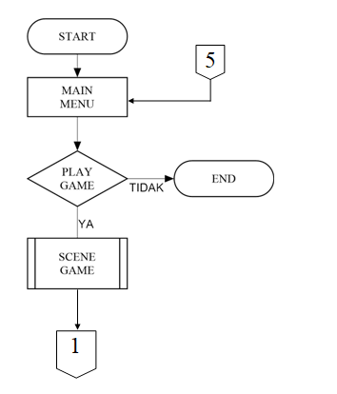
Flowchart Main Menu Game Quiz Tebak Gambar

Slide 10
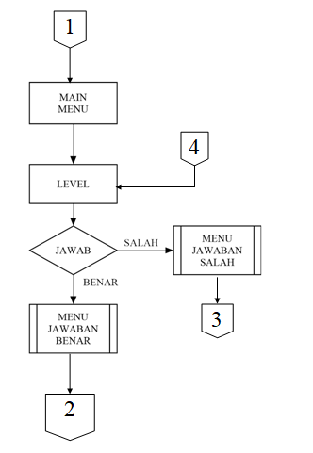
Flowchart Scene/Level Game Quiz Tebak Gambar

Slide 11
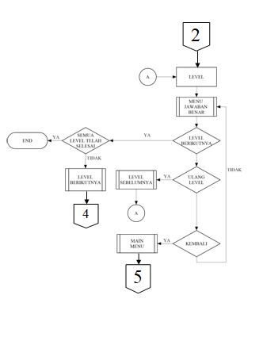
Flowchart Menu Jawaban Benar Game Quiz Tebak Gambar

Slide 12
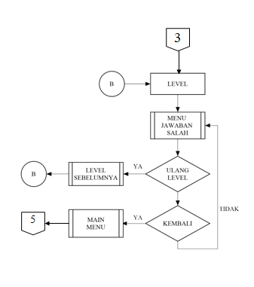
Flowchart Menu Jawaban Salah Game Quiz Tebak Gambar

Slide 13
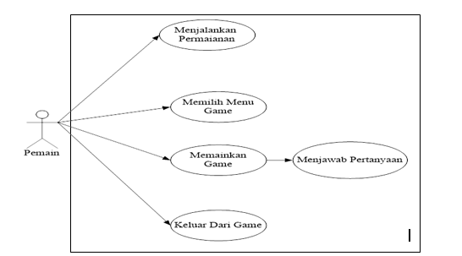
Use Case Pada Game Quiz Tebak Gambar

Slide 14
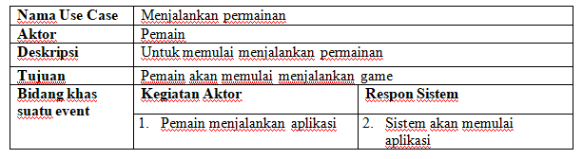
Use Case Pada Game Quiz Tebak Gambar
Use Case Specification Menjalankan Permainan :

Slide 15
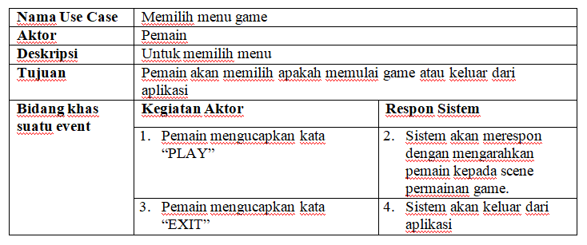
Use Case Pada Game Quiz Tebak Gambar
Use Case Specification Memilih Menu Game :

Slide 16
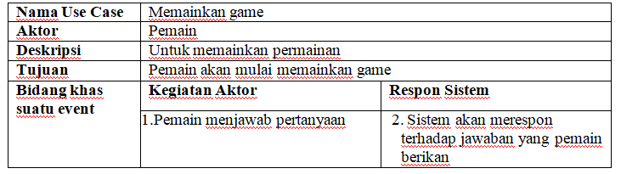
Use Case Pada Game Quiz Tebak Gambar
Use Case Specification Memainkan Game :

Slide 17
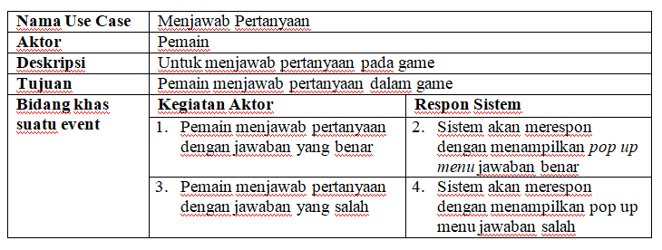
Use Case Pada Game Quiz Tebak Gambar
Use Case Specification Menjawab Pertanyaan :

Slide 18
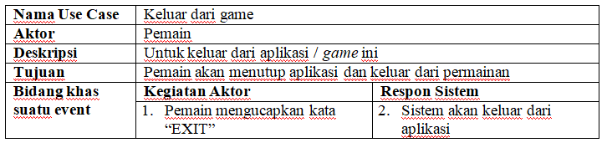
Use Case Pada Game Quiz Tebak Gambar
Use Case Specification Keluar Dari Game :

Slide 19
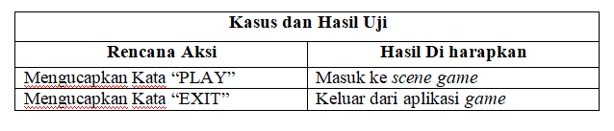
Pengujian Sistem
Rencana Pengujian Pada Menu Utama :

Slide 20
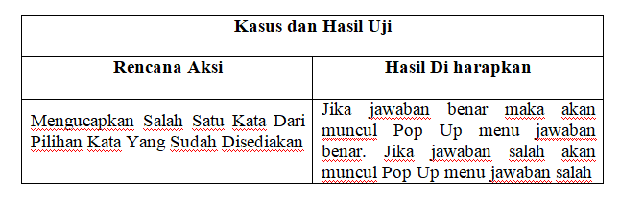
Pengujian Sistem
Rencana Pengujian Pada Scene Game Quiz Tebak Gambar :

Slide 21
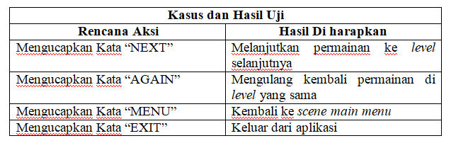
Pengujian Sistem
Rencana Pengujian Pada Pop Up menu jawaban benar :

Slide 22
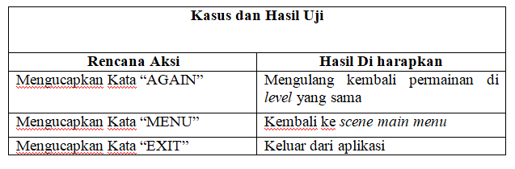
Pengujian Sistem
Rencana Pengujian Pada Pop Up menu jawaban salah :

Slide 23
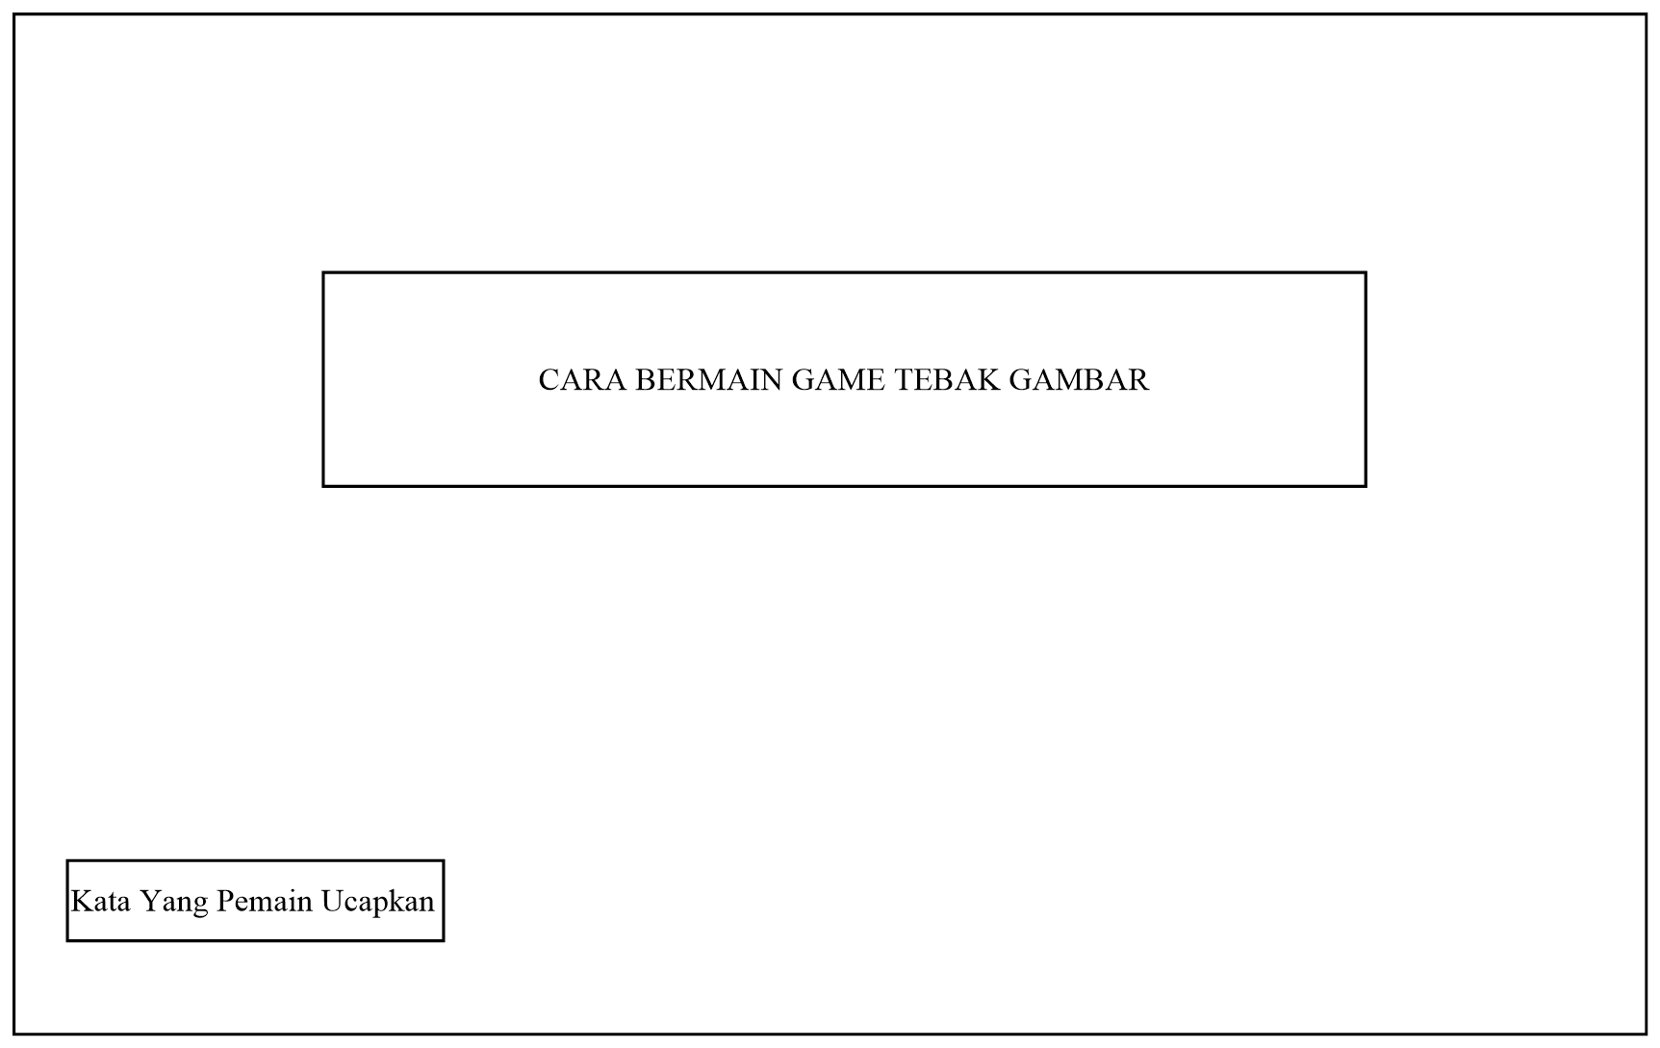
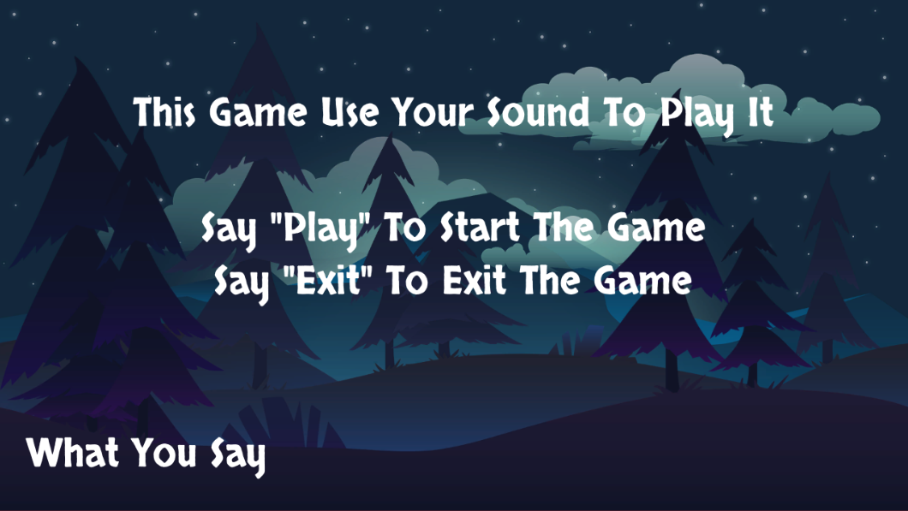
Rancangan & Desain Game Quiz Tebak Gambar
Desain Block Main Menu
Desain Main Menu

Slide 24
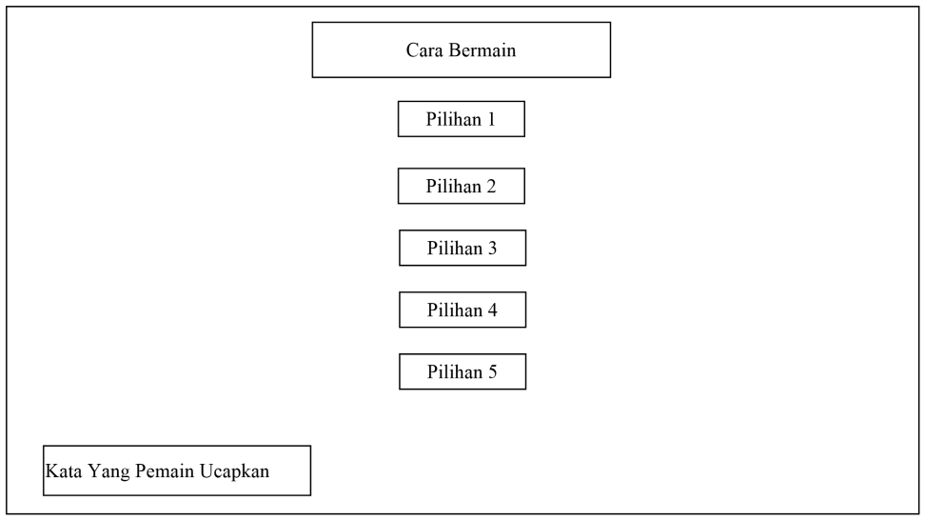
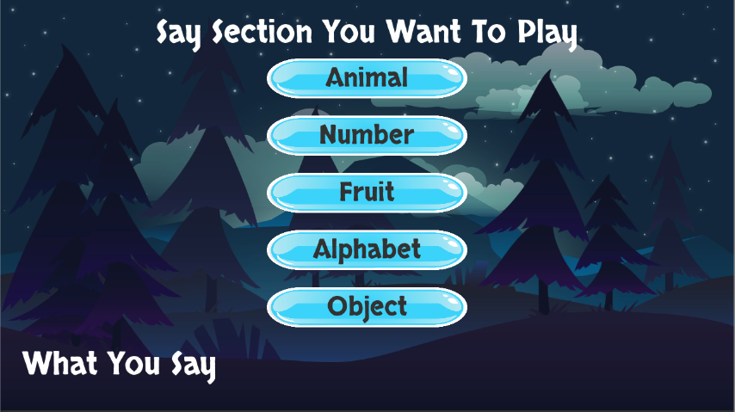
Rancangan & Desain Game Quiz Tebak Gambar
Desain Block Pemilihan Jenis Game
Desain Pemilihan Jenis Game

Slide 25
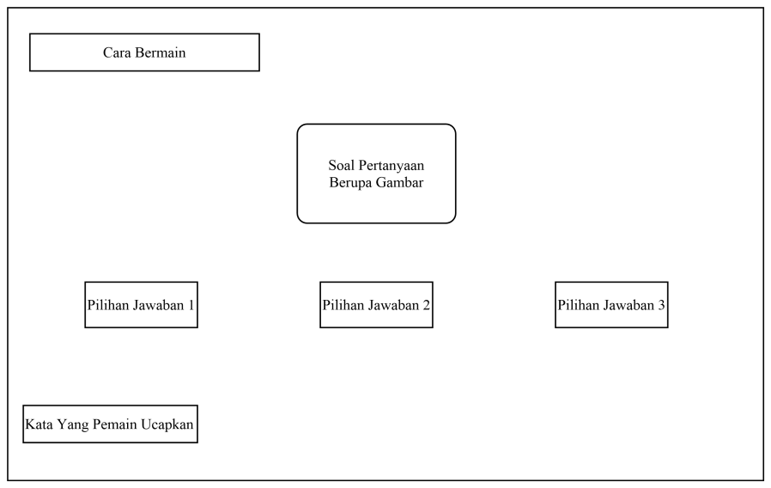
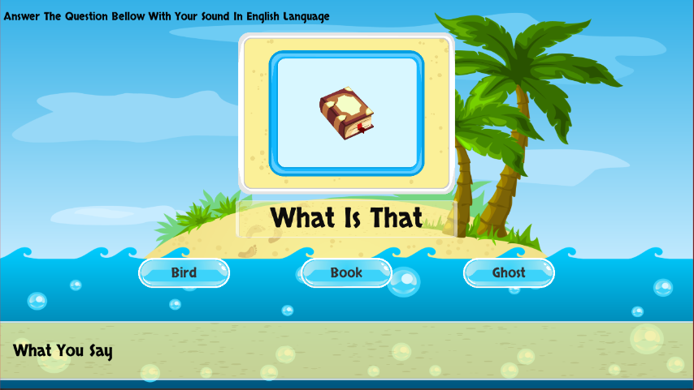
Rancangan & Desain Game Quiz Tebak Gambar
Desain Block Main Game Tebak Gambar
Desain Main Game Tebak Gambar

Slide 26
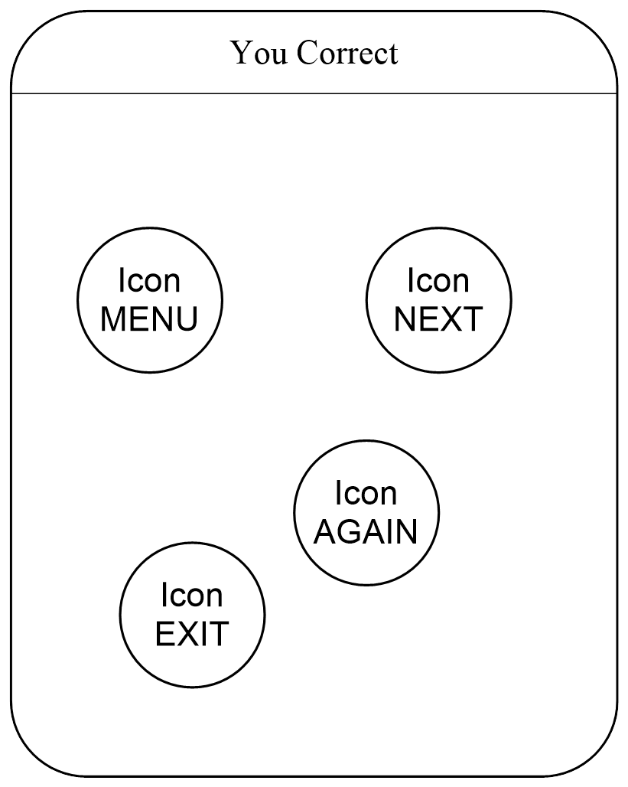
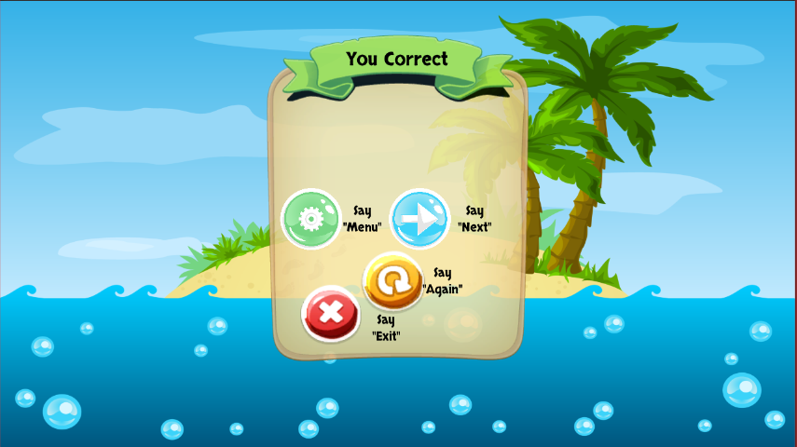
Rancangan & Desain Game Quiz Tebak Gambar
Desain Block Pop Up Menu Jawaban Benar
Desain Pop Up Menu Jawaban Benar

Slide 27
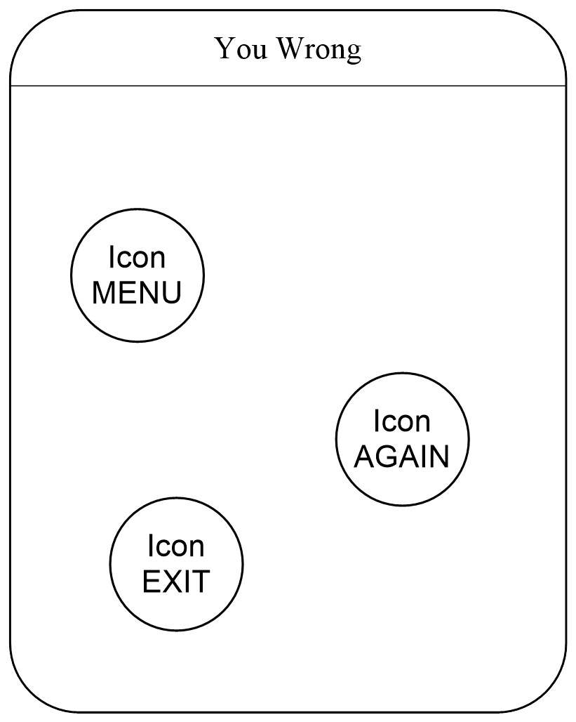
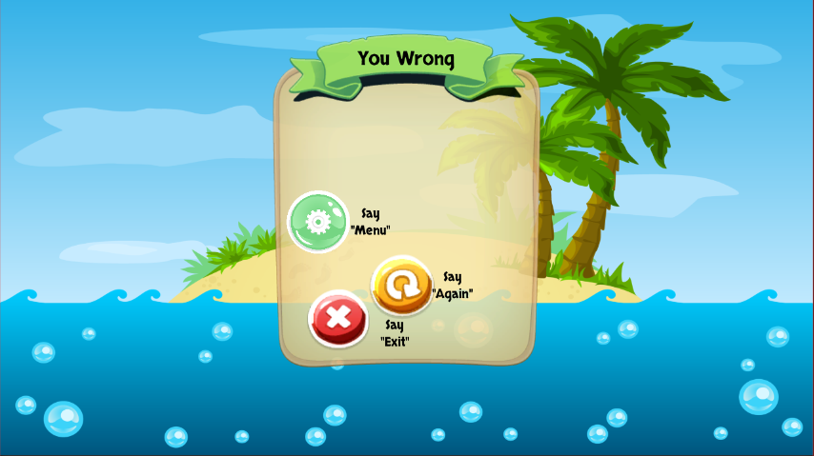
Rancangan & Desain Game Quiz Tebak Gambar
Desain Block Pop Up Menu Jawaban Salah
Desain Pop Up Menu Jawaban Salah

Slide 28
Selesai
Sekian dan Terima Kasih
Helman Asrofi
15.04.1277
Teknik Informatika (TI)
STMIK Indonesia Banjarmasin 2019

